Slide 1











PHÒNG GD & ĐT HUYỆN THANH TRÌ
TRƯỜNG THCS NGỌC HỒI
Chào mừng các thầy cô và các em đến tham dự tiết học
NGỮ VĂN - LỚP 97

Slide 2
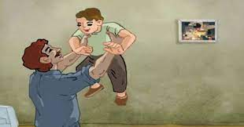
Tiết 150:
BỐ CỦA XI-MÔNG
G. Mô - pa- xăng

Slide 3
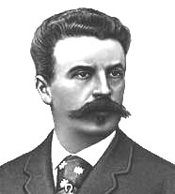
- Guy- đơ Mô-pa-xăng
(1850- 1893)
- Là một nhà văn hiện thực Pháp nổi tiếng trong lĩnh vực truyện ngắn.

Slide 4
- Tác phẩm: phản ánh sâu sắc nhiều phương diện của xã hội Pháp nửa cuối thế kỉ XIX
- Sự nghiệp văn chương của Mô-pa-xăng vô cùng đồ sộ:
+ Trên 300 truyện ngắn, vài vở kịch,
+ 6 cuốn tiểu thuyết. Tên tuổi ông gắn liền với những tác phẩm xuất sắc như: "Viên mỡ bò" ( 1880), "Một cuộc đời (1883), "Ông bạn đẹp" (1885), "Mil Oriôn" (1836) ...
- là bậc thầy về truyện ngắn.
- Cấu trúc chặt chẽ, văn phong trong sáng, tinh luyện, giản dị đạt tới một trình độ nghệ thuật điêu luyện "không sao bắt chước nổi" như M.Gorki đã đánh giá.

Slide 5
Bố cục
Từ đầu… chỉ khóc hoài: Tâm trạng tuyệt vọng của Xi – mông
Tiếp theo… sẽ cho cháu… một ông bố: Xi – mông gặp bác Phi – líp)
4 phần
Tiếp theo…rồi bỏ đi rất nhanh:
Phi - líp đưa Xi – mông về nhà, bác gặp chị Blăng – sốt
Còn lại: Câu chuyện ở trường sáng hôm sau

Slide 6
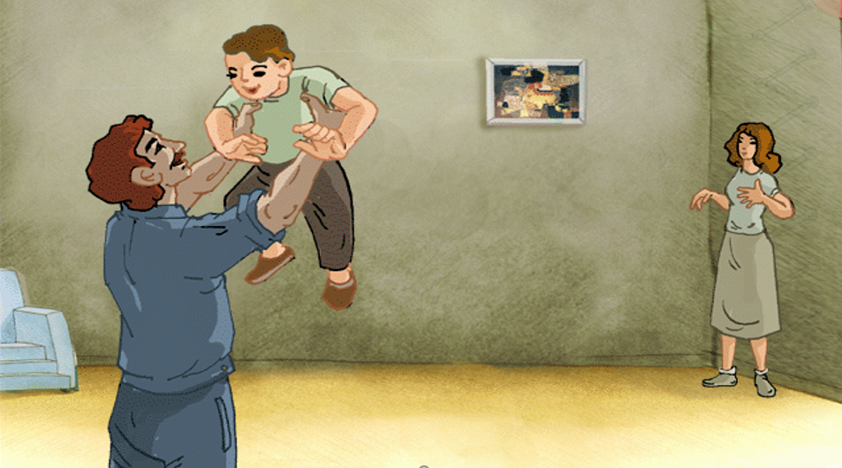
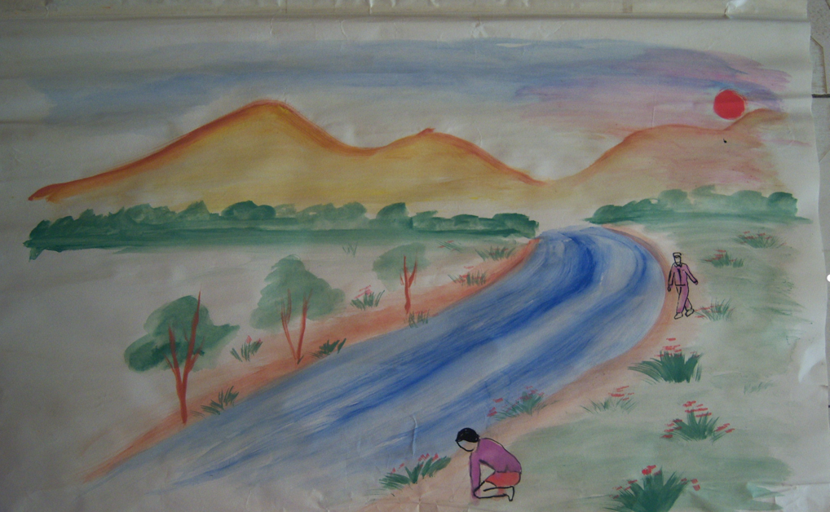
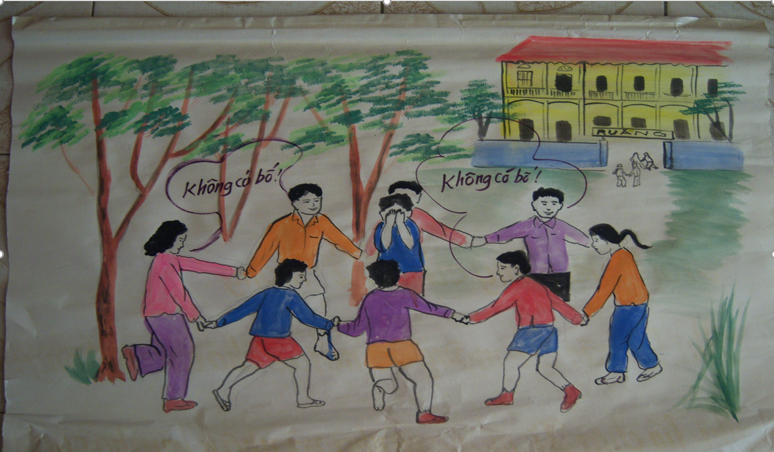
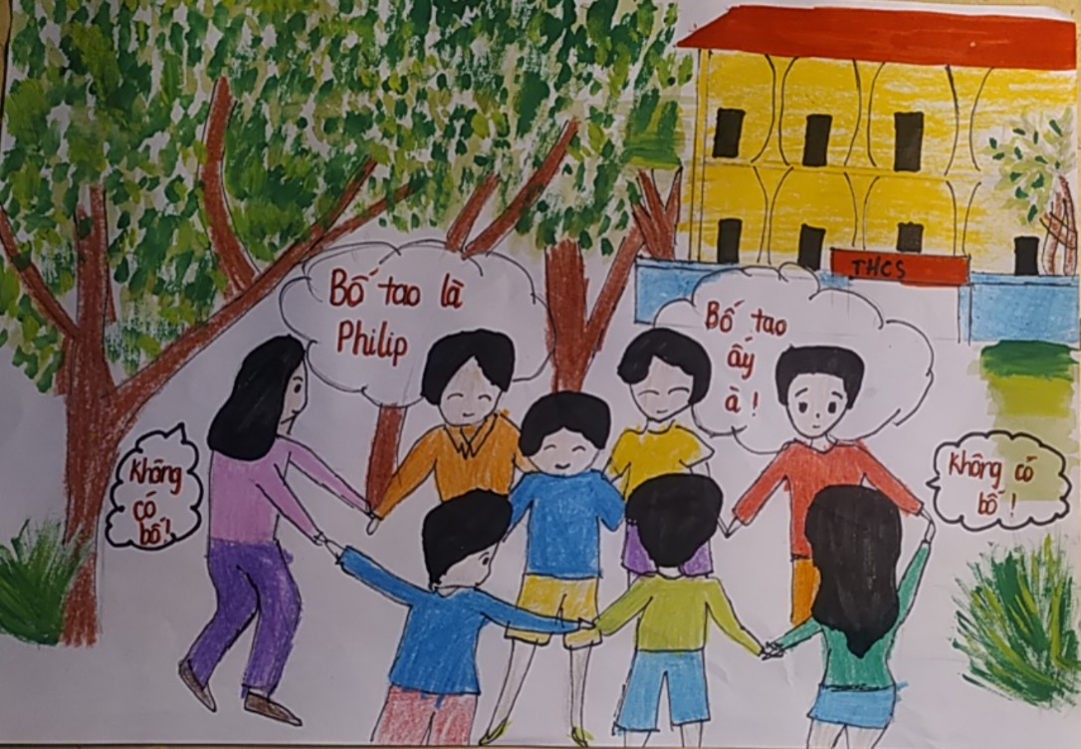
Bác Phi-lip đồng ý làm bố Xi-mông
Xi-mông đi tự tử
Xi mông đến trường bị bạn chế giễu
Xi mông hãnh diện khoe về bố

Slide 7
Xi mông đến trường bị bạn chế giễu
Xi-mông đi tự tử
Bác Phi-lip đồng ý làm bố Xi-mông
Xi mông hãnh diện khoe về bố

Slide 8

Bố của Xi- mông
Mô- pa- xăng
Nhân vật Xi-mông:
a. Hoàn cảnh:
- Ở với mẹ,không có bố.
- Thường bị bạn bè trêu chọc, đánh đập.
Thiếu thốn tình yêu thương
Cậu bé bất hạnh, đáng thương .
b. Diễn biến tâm trạng:

Slide 9
Hoạt động nhóm
Nhóm 1:
Xi-mông ra bờ sông với ý định gì? Em có thực hiện ý định ấy không? Tại sao? Khi trò chơi kết thúc , Xi-mông lại nghĩ đến điều gì? Nhận xét về mức độ tiếng khóc của Xi-mông? Qua đó, em hiểu tâm trạng của Xi-mông lúc này như thế nào?
Nhóm 3:
Khi về nhà gặp mẹ, Xi-mông có hành động gì?
- Xi-mông nói gì với bác Phi-líp? Câu hỏi của em thể hiện điều gì?
- Khi bác Phi-líp nhận lời làm bố, tâm trạng cậu bé ra sao?
*
Khi gặp bác Phi-líp, Xi-mông đã trả lời bác trong trạng thái như thế nào? Câu nói nào của Xi-mông được nhắc lại nhiều lần? Từ đó em hiểu gì về tâm trạng nhân vật?
Nhóm 2:
Nhóm 4:
Ngày hôm sau ở trường, trước sự trêu chọc như thường lệ của bọn trẻ, thái độ của Xi-mông như thế nào? Vì sao có thái độ đó?

Slide 10
* Khi ở bờ sông
- Cảnh bờ sông đẹp khiến Xi-mông cảm thấy dễ chịu,khoan khoái, quên đi chuyện đau buồn: Đuổi bắt nhái …..mỉm cười
- Chợt nhớ đến nhà, đến mẹ, nỗi khổ tâm lại trở về… em lại khóc
+ Người rung lên, quì xuống đọc kinhcầu nguyện.
+ Cơn nức nở kéo đến dồn dập, xốn xang, choáng lấy em
( Mức độ tiếng khóc tăng dần)
Tâm trạng Xi-mông vô cùng đau khổ, tuyệt vọng

Slide 11
* Khi gặp bác Phi-líp:
- Mắt đẫm lệ
- Trả lời bác bằng giọng nghẹn ngào , lời nói đứt quãng
- Nói một cách khó khăn giữa những tiếng nấc
Tâm trạng buồn tủi, xấu hổ, bất lực

Slide 12
* Khi về nhà :
- Nhảy lên ôm cổ mẹ, oà khóc
- Nhắc lại ý định tự tử của mình vì không chịu được nỗi nhục không có bố
- Xi-mông hỏi bác Phi-líp: ‘Bác có muốn làm bố của cháu không?’
-Cậu bé nói tiếp: ‘Nếu bác không muốn, cháu sẽ quay trở ra sông và lại nhảyxuống’
Khao khát có được người bố.
- Khi được bác Phi-líp nhận lời Xi-mông ghi nhớ tên bác, hết cả buồn.
Tâm trạng hân hoan, sung sướng

Slide 13
Ngày hôm sau ở trường
- Khi lũ bạn trêu chọc: Xi-mông quát vào mặt nó “Bố tao ấy à,bố tao tên là Phi-líp”như ném một hòn đá…
- Khi chúng chế giễu cậu bé không trả lời .Đưa con mắt thách thức,không bỏ chạy.
Xi-mông kiêu hãnh, tự tin

Slide 14
DIỄN BIẾN TÂM TRẠNG CỦA XI-MÔNG
Khi ở
bờ sông
Khi
gặp
Phi-líp
Khi
về nhà
Ngày
hôm
sau
ở trường
Đau
khổ
Tuyệt
vọng
Buồn
tủi,
xấu hổ
Bất
lực
Khát
khao
có bố
Vui
sướng,
Hạnh
phúc
Kiêu
hãnh
Tự
tin
Nghệ thuật miêu tả tâm lí nhân vật: Xi-mông, cậu bé bất hạnh, đáng thương, có niềm khao khát bình dị và không chịu đầu hàng nghịch cảnh.

Slide 15
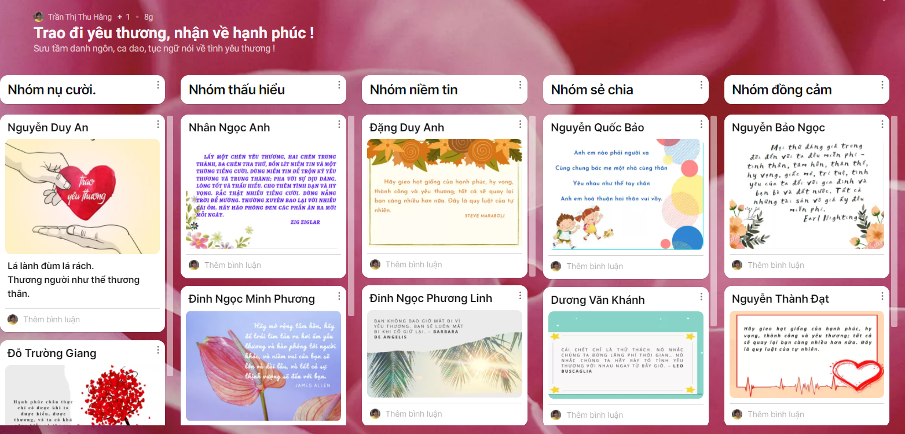

Slide 16
Hướng dẫn về nhà
1. Tìm hiểu về nhân vật bác Phi- lip và mẹ của Xi- mông
2. Sưu tầm tục ngữ, ca dao, danh ngôn về tình bạn ( trang trí trên Canva, nộp trên Padlet)
3. Viết đoạn văn 10-12 câu theo lối TPH nêu cảm nhận của em về chú bé Xi-mông ( trong đoạn có sử dụng khởi ngữ và phép thế, gạch chân- chú thích)
4. Qua văn bản “ Bố của Xi-mông, em có suy nghĩ như thế nào về tình phụ tử”. Hãy trình bày bằng đoạn văn khoảng 1 trang giấy thi.

Slide 17
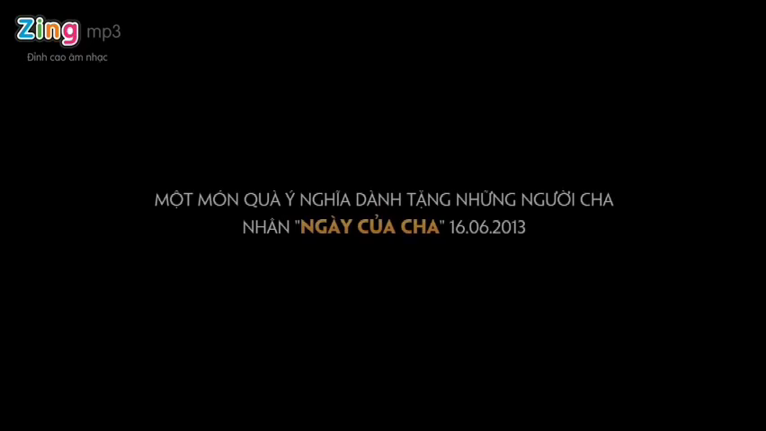

Slide 18

Notes:
Giáo án của Hạnh Nguyễn: https://www.facebook.com/HankNguyenn

